Slide 1
ESCUELA POLITÉCNICA DEL EJÉRCITO
ESPE
DEPARTAMENTO DE INGENIERÍA ELÉCTRICA Y ELECTRÓNICA
DEEE
PROYECTO DE INVESTIGACION CIENTÍFICA

Slide 2
TEMA
DISEÑO E IMPLEMENTACIÓN
DE UN
CONTROL POR MODO DESLIZANTE
PARA UN
CONVERTIDOR BUCK-BOOST DC/DC
AUTOR
PABLO SALAZAR
DIRECTOR
ING. PAÚL AYALA
CO-DIRECTOR
ING. WILSON YÉPEZ

Slide 3
OBJETIVOS :
Diseñar e implementar un control en régimen deslizante de un convertidor Buck-Boost DC/DC.
GENERAL
Plantear una metodología de diseño del control.
Validar el sistema mediante la implementación de un prototipo.
Comparar los resultados de la simulación con el prototipo.
ESPECIFICOS

Slide 4
ESTADO DEL ARTE
EL CONVERTIDOR BUCK-BOOST DC/DC
CONTROL POR MODO DESLIZANTE

Slide 5
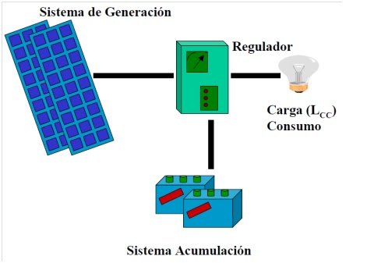
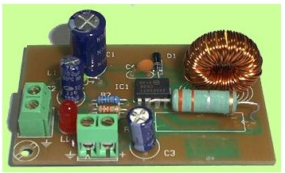
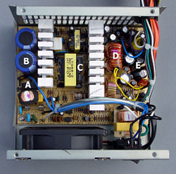
ESTADO DEL ARTE
CONVERTIDORES
CORRIENTE
CONTINUA
CC - CC
+
Red
Vi
Carga
-
CA - CC
Regulación
Alta frecuencia
Pequeño
Alto Rendimiento
Aislamiento
Múltiple Salida
No lineal
Notes:
Regulación: La tensión de salida debe mantenerse constante dentro de unos limites especificados para variaciones en la tensión de entrada y en la carga.
Pequeño: las exigencias de aplicaciones específicas, como son las aeronáuticas y espaciales - pequeño volumen y peso.
Alto rendimiento: La potencia absorbida por el interruptor ideal es cero. Cuando el interruptor está abierto, no pasa corriente por él; cuando el interruptor está cerrado, no cae tensión en el mismo. Por tanto, la carga absorbe toda la potencia y la eficiencia de energía es del 100%.
Aislamiento: La salida puede ser aislada de la entrada.
Múltiple Salida: Puede tener múltiple salida (positiva o negativa) que puede diferir en el valor de su tensión y/o corriente. Dichas salidas pueden ser aisladas unas de las otras.
No lineal: topología sencilla fácil de trabajar, pero su dinámica es muy compleja debido a que son plantas de naturaleza no lineal, lo que dificulta el diseño de control que garantice la estabilidad y unas determinadas prestaciones frente a perturbaciones de carga o de línea.

Slide 6
ESTADO DEL ARTE
TOPOLOGÍA
IN
OUT
S1
S1
S2
Almacenador
de energía
Almacenador
de energía
BOOST
ELEVADOR
BUCK
REDUCTOR
S2
Almacenador
de energía
BUCK-BOOST
REDUCTOR-ELEVADOR

Slide 7
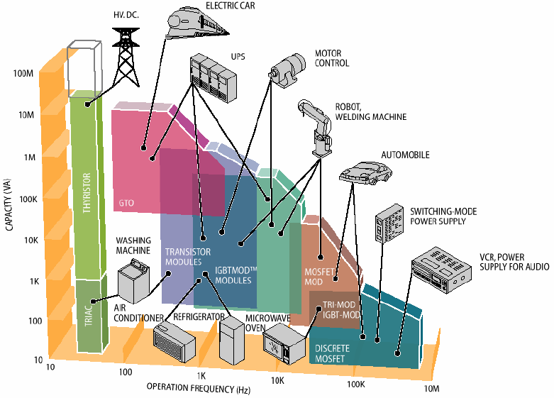
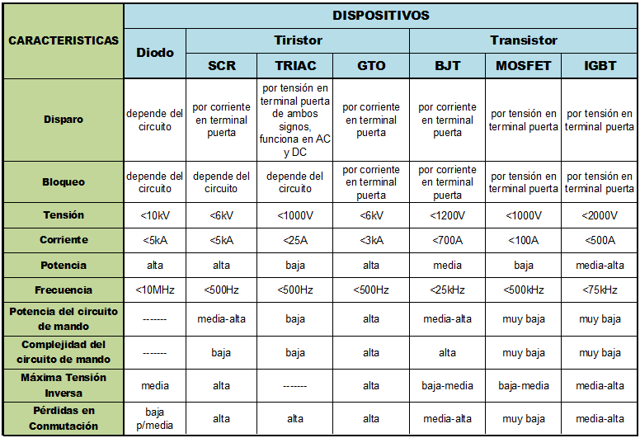
ESTADO DEL ARTE
Fuente: Mohan; Power Electronics: Converters, Applications and Design

Slide 8
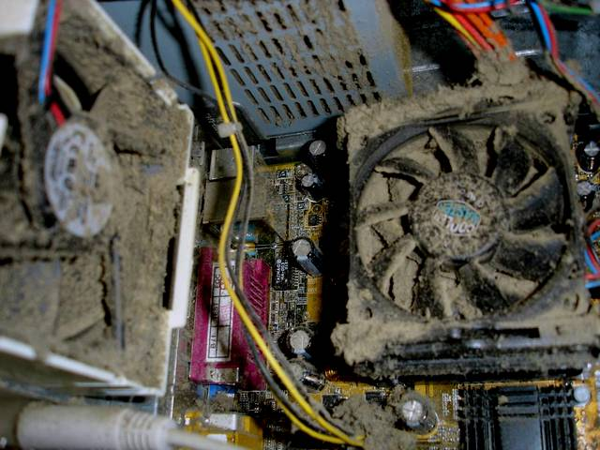
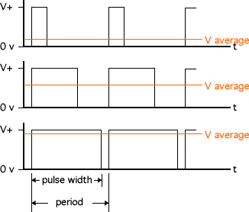
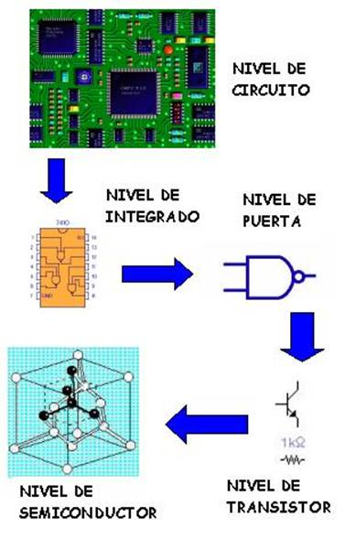
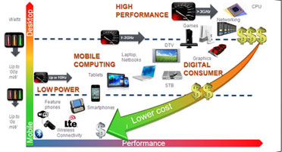
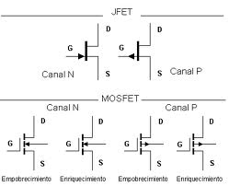
ESTADO DEL ARTE
Electrónica de Potencia
Nuevas Interconexiones
Condiciones Extremas
Complejidad
Requerimientos de energía
Sistemas obligados a trabajar cerca de su valor nominal.
v
Comportamientos no esperados de naturaleza no lineal.
t
El análisis lineal es incapaz de dar resultados satisfactorios ante estos comportamientos dinámicos.

Slide 9
ESTADO DEL ARTE
Linealización por retroalimentación
Control adaptivo
Redes neuronales
Lógica difusa
Funciones de energía
Pasividad
Control robusto
TÉCNICAS
SEV - VSS
SISTEMAS DE ESTRUCTURA VARIABLE
MODO
DESLIZANTE

Slide 10
-ESTADO DEL ARTE
EL CONVERTIDOR BUCK-BOOST DC/DC
CONTROL POR MODO DESLIZANTE

Slide 11
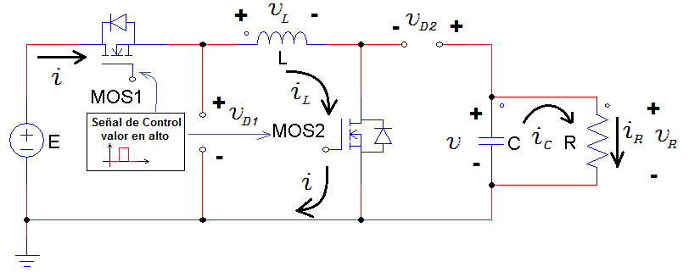
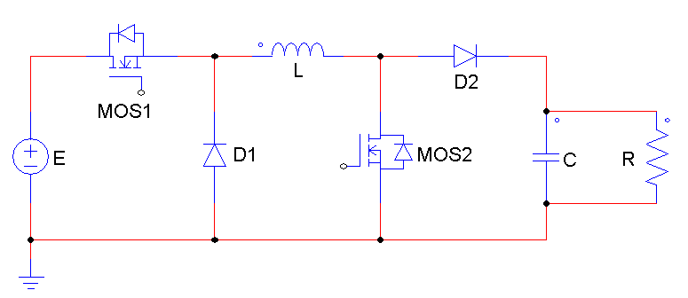
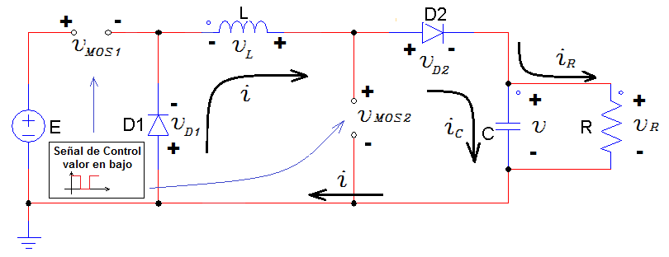
EL CONVERTIDOR BUCK-BOOST DC/DC
OPERACIÓN
MODO
CONTINUO

Slide 12
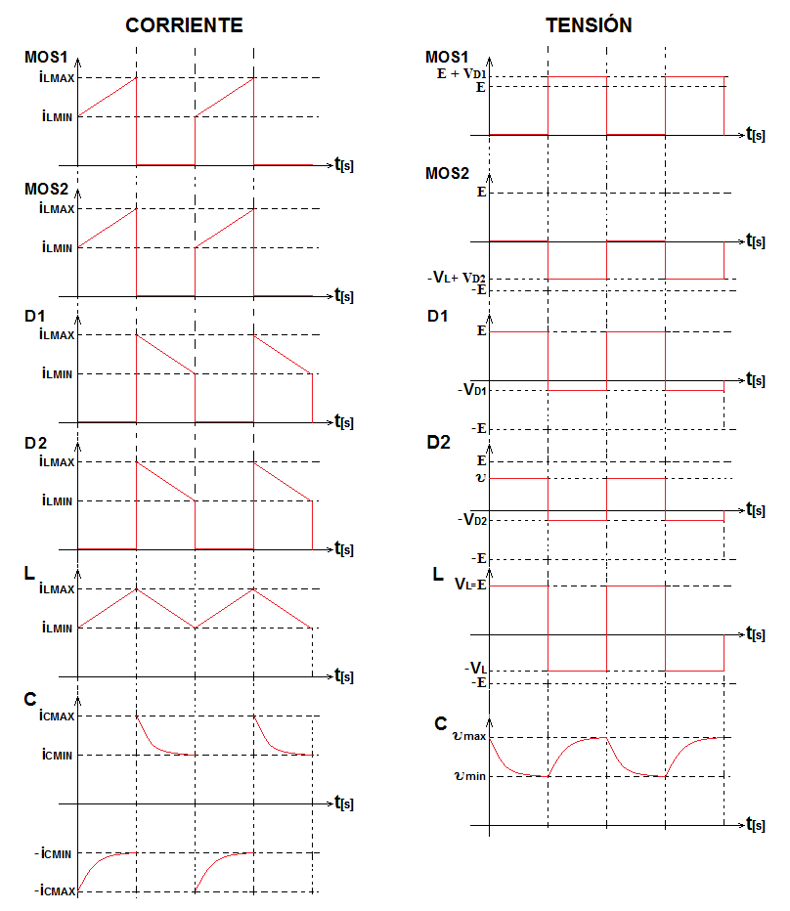
EL CONVERTIDOR BUCK-BOOST DC/DC

Slide 13
EL CONVERTIDOR BUCK-BOOST DC/DC
DISEÑO :
CAPACITOR
INDUCTOR
INTERRUPTORES
SELECCIÓN DE SEMICONDUCTORES
>

Slide 14
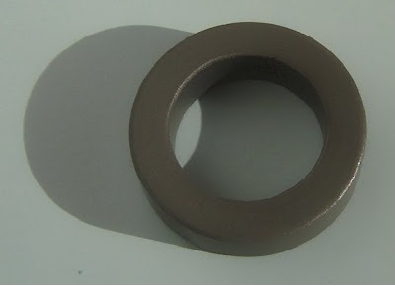
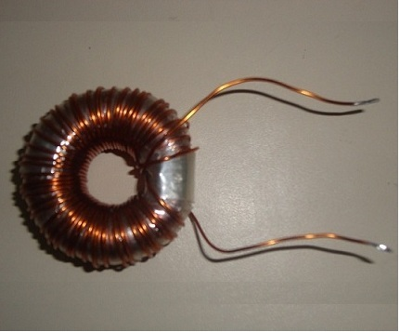
EL CONVERTIDOR BUCK-BOOST DC/DC
DISEÑO : Caso Crítico
---Inductor
DATOS :
f,min = 4 [kHz]
D = 50%
Io,min = 0.2 [A]
E = 24.2 [V]
Cable: Calibre #18 AWG
normal 7.5 [A]
bobinado 5.4 [A]

Slide 15
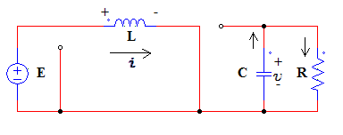
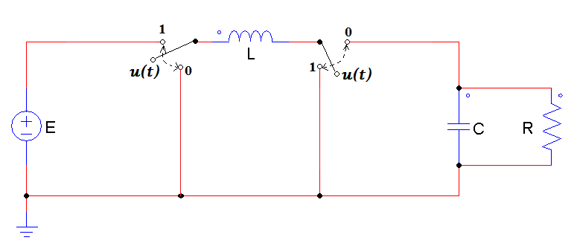
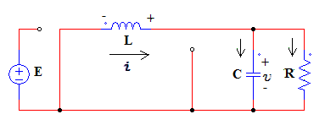
EL CONVERTIDOR BUCK-BOOST DC/DC
MODELAMIENTO MATEMÁTICO
MODELO

Slide 16
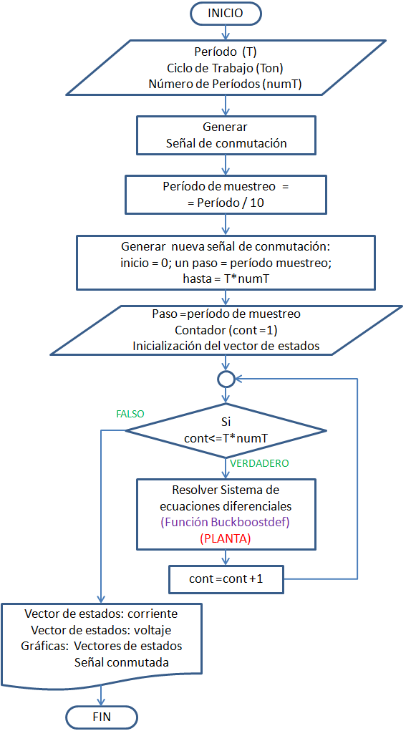
EL CONVERTIDOR BUCK-BOOST DC/DC
SIMULACIÓN :
DATOS :
T = 20 kHz
D = 50%
Planta
//Definición del convertidor Buck Boost function dx=buckboostdef(x)
L=0.00440; //Inductor 4.4[mH]
E=24.2; //Fuente
R=162; //Resistencia C=0.00047; //Capacitor 470[uF]
dx=zeros(2,1); //Inicialización
//Ecuación diferencial -- Modelo Matemático
dx(1)=(-(1-uu)*x(2)/L)+(uu*E/L); dx(2)=((1-uu)*x(1)/C)-(x(2)/(R*C)); endfunction

Slide 17
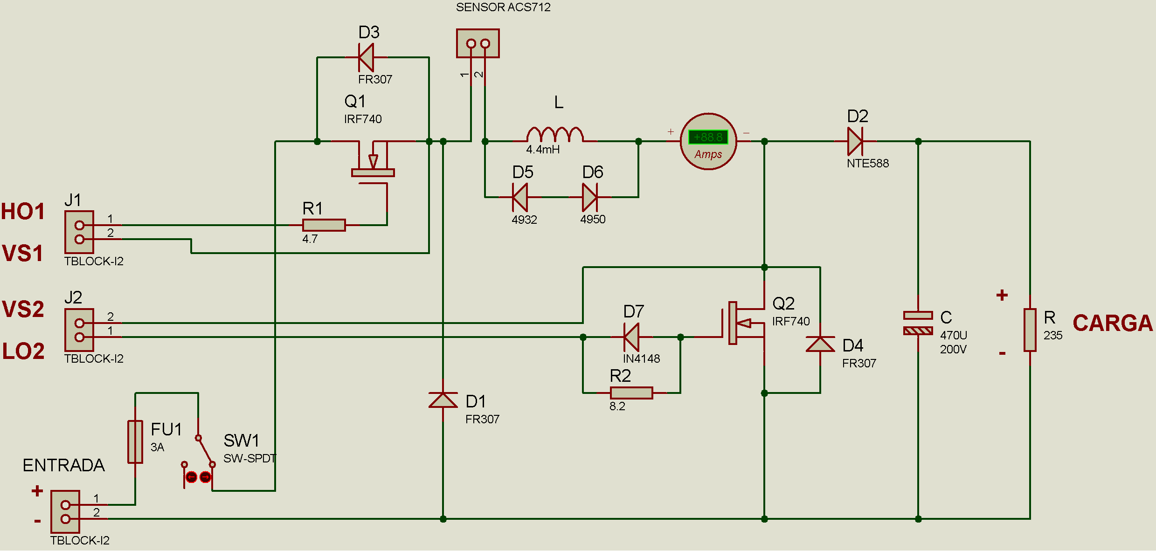
EL CONVERTIDOR BUCK-BOOST DC/DC
IMPLEMENTACIÓN :

Slide 18
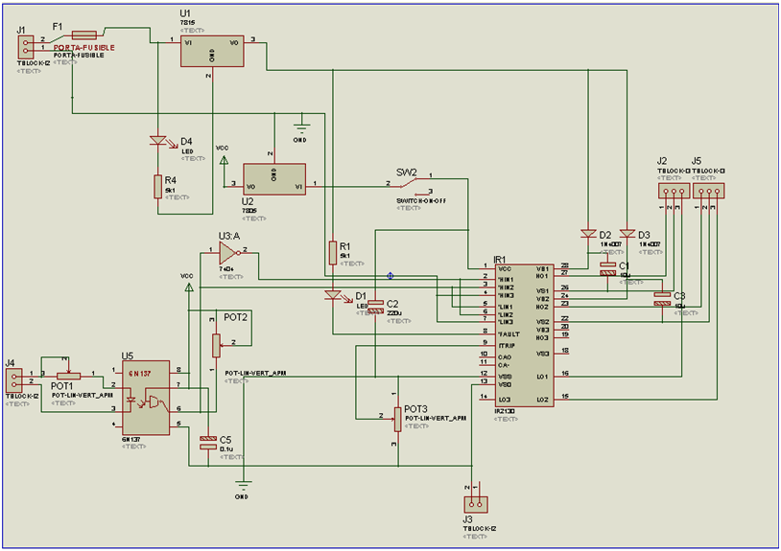
EL CONVERTIDOR BUCK-BOOST DC/DC
IMPLEMENTACIÓN : Interface de Potencia

Slide 19
-ESTADO DEL ARTE
-EL CONVERTIDOR BUCK-BOOST DC/DC
CONTROL POR MODO DESLIZANTE

Slide 20
CONTROL POR MODO DESLIZANTE
Sistema No lineal de una entrada afín en el control:
Donde:
Vector de estados
Acción de Control
Campos Vectoriales locales suficientemente suaves

Slide 21
CONTROL POR MODO DESLIZANTE
SUPERFICIE DE DESLIZAMIENTO
función suave
Conmutación
Campo Escalar
h
Conjunto :
Ley de Control
de
Estructura Variable
Notes:
donde S tiene dimensión (n-1).

Slide 22
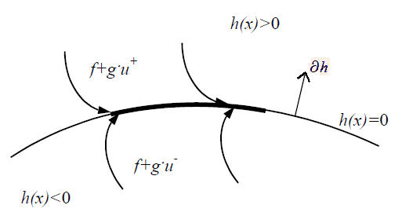
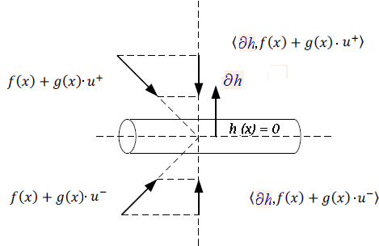
CONTROL POR MODO DESLIZANTE
RÉGIMEN DESLIZANTE
Notes:
la derivada parcial de un campo escalar h (x) en la dirección de un campo vectorial f(x)

Slide 23
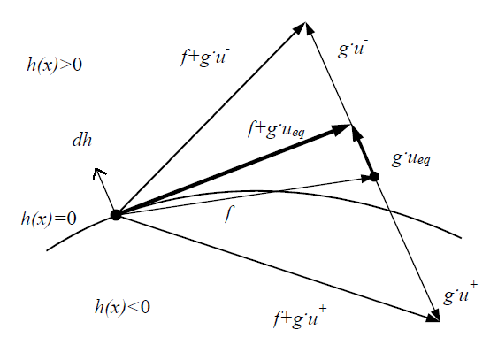
CONTROL POR MODO DESLIZANTE
MÉTODO DEL CONTROL EQUIVALENTE
Condición de invariancia
Notes:
Se basa en reconocer que h (x) = 0 es condición necesaria para confinar la trayectoria de estados a la superficie de deslizamiento h(x) = 0
Se define, entonces, la acción de control equivalente ueq(x) como la ley de control por realimentación suave (ficticia) para la cual S es una superficie invariante local del sistema DX=F+G.U

Slide 24
CONTROL POR MODO DESLIZANTE
CONDICIONES DE EXISTENCIA DEL MODO DESLIZANTE
CONDICIÓN DE TRANSVERSALIDAD
LEMA 1: Es condición necesaria y suficiente para que el control equivalente esté bien definido, que satisfaga localmente en S la condición de transversalidad.
CONDICIÓN NECESARIA Y SUFICIENTE
TEOREMA 1: Una condición necesaria y suficiente para la existencia del modo deslizante local sobre S, es que localmente en X, para x elemento de S, se cumpla:

Slide 25
CONTROL POR MODO DESLIZANTE
ESTUDIO DE ESTABILIDAD ---Método Directo de Lyapunov
Sistema Autónomo
Trayectoria
Función
Punto
IDEA PRINCIPAL DE LYAPUNOV:
DEFINICIÓN :
TEOREMA : Criterio de Lyapunov
Si
(semi) definida positiva
Función de Lyapunov si
Es estable
Función Estricta de Lyapunov si
Es asintóticamente
estable
Notes:
Un sistema lineal puede tener un solo punto de equilibrio aislado, y por lo tanto un solo estado de régimen estacionario que si el punto es estable atrae al estado del sistema independientemente del estado inicial. En cambio, los sistemas no lineales pueden tener varios puntos de equilibrio, y la convergencia a uno estable depende del estado inicial.
Sea R(x1 (t) ; x2 (t)) una trayectoria y considere la función E(x1; x2) continua y con primeras derivadas parciales continuas en una región que contiene a
la trayectoria.

Slide 26
CONTROL POR MODO DESLIZANTE
Función de Energía Propuesta:
Metodología para la aplicación del modo deslizante :
Proponer la superficie de deslizamiento tomando en cuenta:
Un comportamiento deseable según el objetivo de control; se debe satisfacer h(x)=0.
Las variables involucradas en h(x) deben tener representación física.
Cumplimiento de la condición de transversalidad.
Obtener el valor del Control Equivalente.
Determinar la región de deslizamiento cumpliendo la condición necesaria y suficiente.
Analizar la estabilidad con el método directo de Lyapunov.
Notes:
Está basada en la superficie deslizante y esto se debe a que representa una cierta “energía” instantánea del error con respecto a la variedad S, se hace idénticamente cero sobre la variedad S.

Slide 27
CONTROL POR MODO DESLIZANTE
MODELO DEL CONVERTIDOR:
APLICACIÓN:
Propuesta : Control de la corriente en el inductor.
Accesibilidad de S: Régimen Deslizante:
Condición de Transversalidad.
Control Equivalente.
Región de deslizamiento
Estabilidad: Método directo de Lyapunov
Para u=1, h<0
Para u=0, h>0
Notes:
Está basada en la superficie deslizante y esto se debe a que representa una cierta “energía” instantánea del error con respecto a la variedad S, se hace idénticamente cero sobre la variedad S.

Slide 28
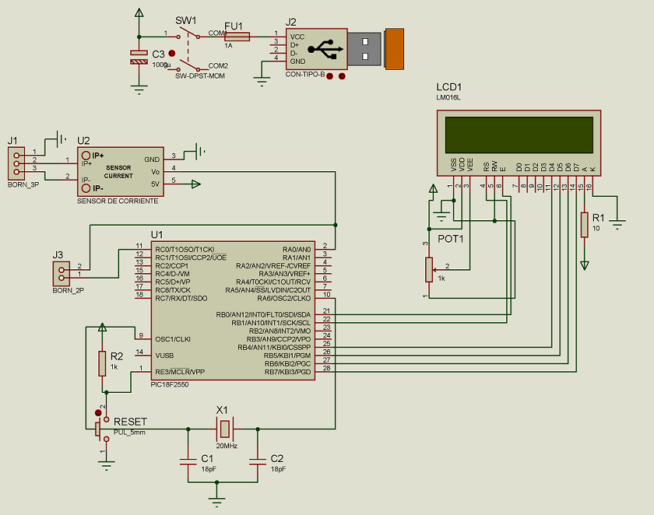
CONTROL POR MODO DESLIZANTE
IMPLEMENTACIÓN : Circuito de Control
while (TRUE)
{
if(isL-iD<130) //Condicion 1
{
output_bit(PIN_C0,0);
cont=cont+1;
//Limitacion en frecuencia
if(cont>=20)
{
output_bit(PIN_C0,1);
cont=0;
delay_us(500);
}
delay_us(12);
}
read_adc(ADC_START_ONLY);
if(isL-iD>=130) //Condicion 2
{
output_bit(PIN_C0,1);
cont=0;
}
isL=read_adc(ADC_READ_ONLY);
}}
Notes:
Está basada en la superficie deslizante y esto se debe a que representa una cierta “energía” instantánea del error con respecto a la variedad S, se hace idénticamente cero sobre la variedad S.

Slide 29
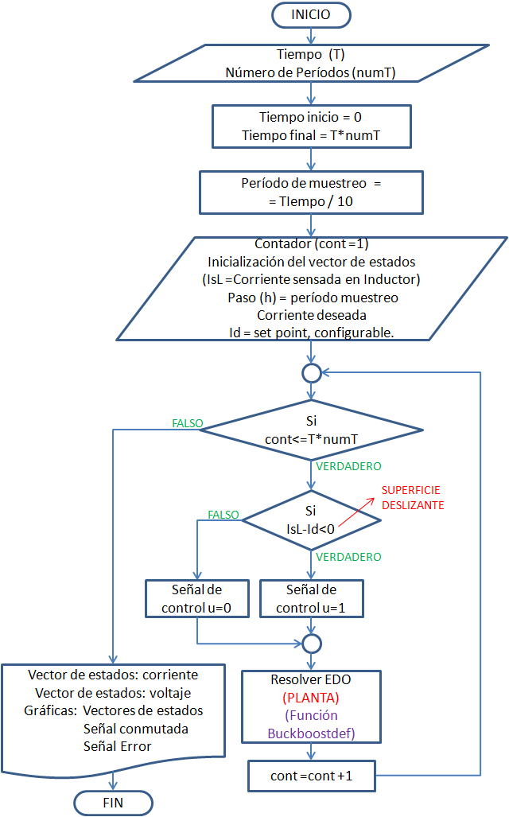
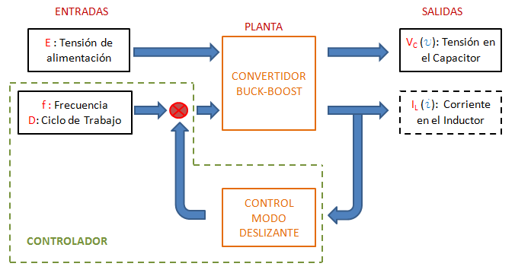
PROYECTO COMPLETO
-ESTADO DEL ARTE
-EL CONVERTIDOR BUCK-BOOST DC/DC
-CONTROL POR MODO DESLIZANTE
Notes:
Está basada en la superficie deslizante y esto se debe a que representa una cierta “energía” instantánea del error con respecto a la variedad S, se hace idénticamente cero sobre la variedad S.

Slide 30
PROYECTO COMPLETO
CONCLUSIONES
El convertidor opera en función del ciclo de trabajo.
Bajo Costo de implementación.
Desventaja en el requerimiento de los componentes.
El beneficio del modelado.
El diseño de la superficie de deslizamiento.
El método directo de Lyapunov.
Controlar la corriente es un control indirecto.
La implementación es a frecuencia finita, esto produce histéresis.
Limitación en frecuencia mínima.
En un sistema de Estructura Variable las pérdidas por conmutación serán mayores.

Slide 31
PROYECTO COMPLETO
RECOMENDACIONES
Representación Física de la variable involucrada en la superficie de deslizamiento.
Análisis de transitorios para determinar las protecciones.
Reducción de las pérdidas por conmutación alterando el ciclo de trabajo con el que se activa el transistor alto respecto del transistor bajo.
El uso de diodos supresores de trascientes de sobrevoltaje es efectivo.
Estudio y análisis de los circuitos integrados drivers IRXXXX.
Uso de un circuito controlador más rápido que el PIC18F2550.
Uso de fuentes independientes.
Notes:
Está basada en la superficie deslizante y esto se debe a que representa una cierta “energía” instantánea del error con respecto a la variedad S, se hace idénticamente cero sobre la variedad S.

